Slide 1

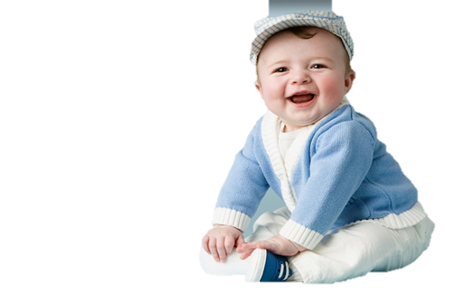
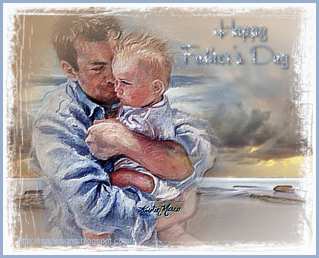
FELIZ DIA
DEL PADRE

Slide 2
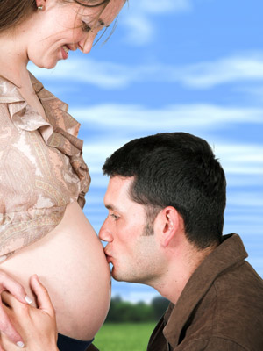
Nooo Basta
traerlos al mundo porque es obligatorio
porque son la base del matrimonio
o porque te equivocaste en la cuenta.

Slide 3
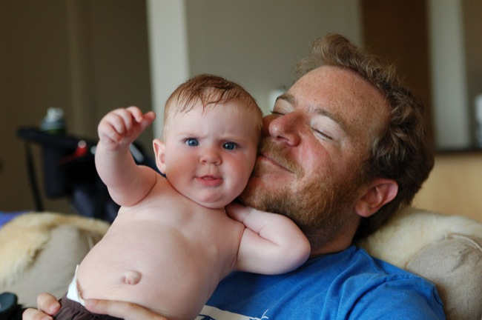
Nooo basta con llevarlos a la escuela a que aprendan, porque la vida cada vez es más dura ,ser lo que tu padre no pudo ser.

Slide 4

Nooo basta que de afecto tu le has dado bien poco todo por culpa del maldito trabajo y del tiempo.

Slide 5
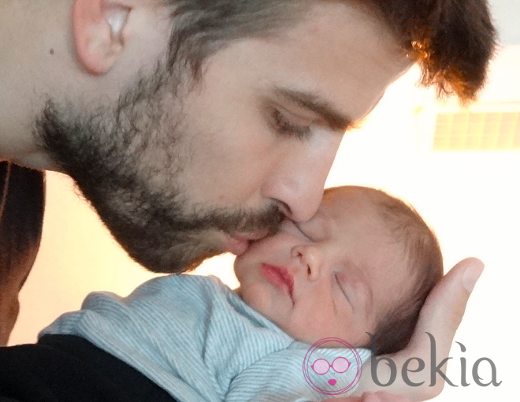
Nooo basta
porque cuando quiso hablar de un problema,
tu le dijiste niño será mañana es muy tarde, estoy cansado.

Slide 6


Slide 7
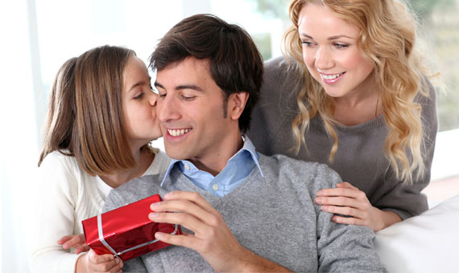
Nooo basta
comprarle todo lo que quiso comprarse,
el auto nuevo antes de graduarse
que viviera lo que tú no has vivido

Slide 8
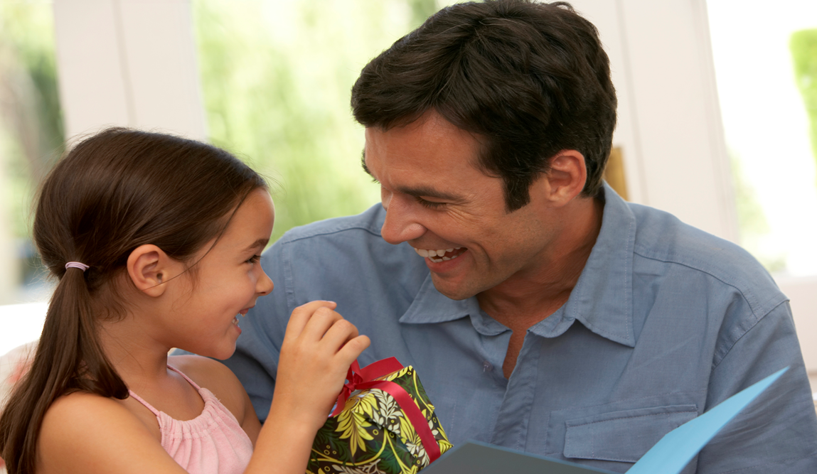
Nooo basta con creerse un padre
excelente. porque eso te dice
la gente a tus hijos nunca
les falta nada.

Slide 9
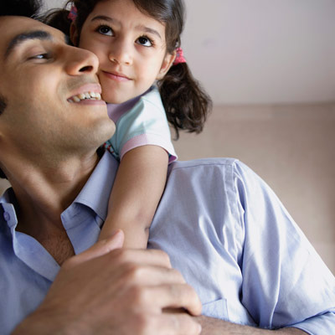
Nooo basta
porque cuando quiso hablarte de sexo,
se te subieron los colores al rostro y te fuiste.

Slide 10
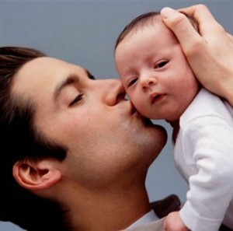
Nooo basta porque de haber tenido un problema ,lo habría resuelto comprando en la esquina lo que había, lo que había

Slide 11
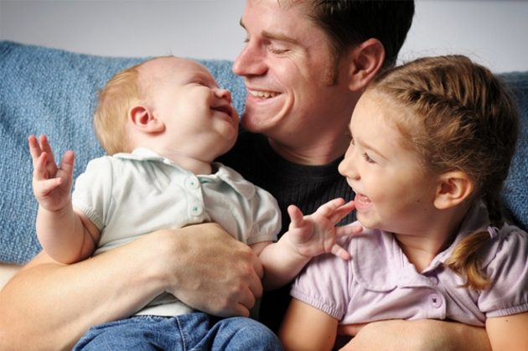
Nooo basta con comprarle curiosos objetos, nooo basta cuando lo que necesita es afecto ,aprender a dar valor a las cosas
porque tu… no le serás eterno.

Slide 12


Slide 13
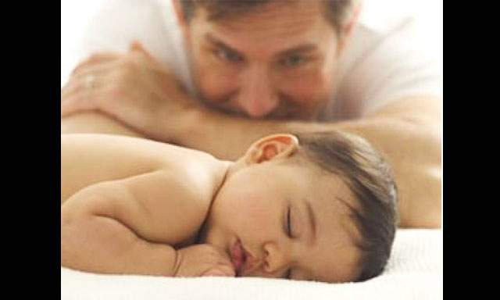
Nooo basta castigarlo por haber llegado tarde,
si no has caído ya tu chico es un hombre
ahora mas alto y más fuerte que tú… que tú.

Slide 14

Queeee tuuuuuuu

Slide 15


Slide 16
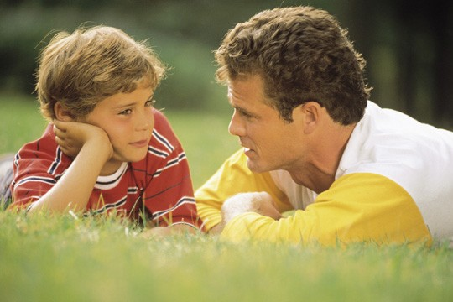
Nooo baasta, nooo baasta , nooo basta

Slide 17

Nooo baasta
Nooo baasta

Slide 18


Slide 19

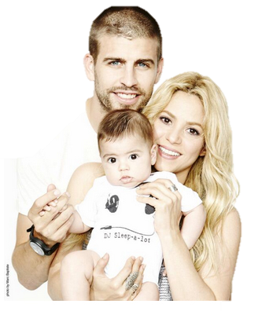

Diseño : Amore
Tema: No Basta
Interprete: Franco de vita
Yolanda Violeta

Slide 20



Accede a la sección que desees desde aquí:
Propia Creación
De la Red
Dedicatorias | Fechas Especiales | Graciosos
Historia y Arte | Lugares | Musicales
Naturaleza y Ciencias | Política | Reflexión
Religiosos | Románticos | Salud
Dedicatorias | Fechas Especiales | Graciosos
Historia y Arte | Lugares | Musicales
Naturaleza y Ciencias | Política | Reflexión
Religiosos | Románticos | Salud
Si deseas recibir pps periódicamente en tu correo electrónico subscríbete aquí:

